Slide 1
EasyLock
Projet Libre
Colin CAZABET

Slide 2

Le problème: les clés
Difficile à partager
Non numérique
Toujours dans la poche

Slide 3

Solution
On remplace la clé par une caméra reliée à la serure
Une plateforme en ligne pour gérer mes clés virtuelles et sélectionner qui peut entrer chez moi

Slide 4

Cas d'usage
Je prête mon appartement à un ami pendant une semaine mais je n'ai qu'une clé
Je veux laisser quelqu'un entrer dans mon appartement quand je suis ailleurs

Slide 5
POC
Côté serveur / API
Pouvoir créer un compte
Pouvoir ajouter des photos à son compte
Pouvoir créer une clé virtuelle
Pouvoir autoriser des personnes à utiliser la clé
Côté client
Une interface simple qui permet de gérer ses clés
Côté intelligence artificielle
Une IA qui distingue les visages

Slide 6
Technologies
Docker
Tensorflow
Django
React JS

Slide 7
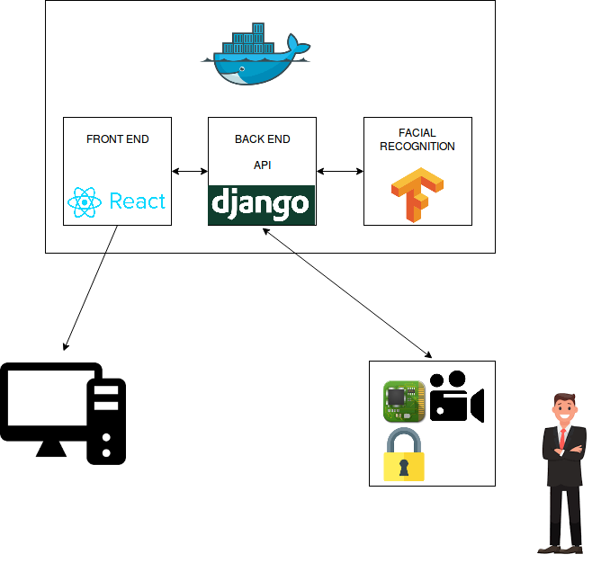
Architecture

Slide 8

Ambitions
Monter en compétences sur les technologies utilisées

Slide 9
EasyLock
Projet Libre
Colin CAZABET

